Slide 1

«ТВОЯ БЕЗОПАСНОСТЬ ДОМА»
Выполнила: воспитатель подготовительной группы детского сада №76-РубцоваС.Н.

Slide 2
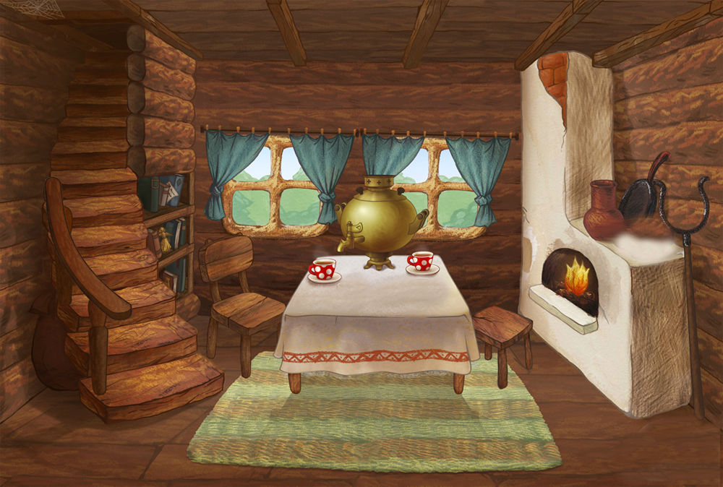
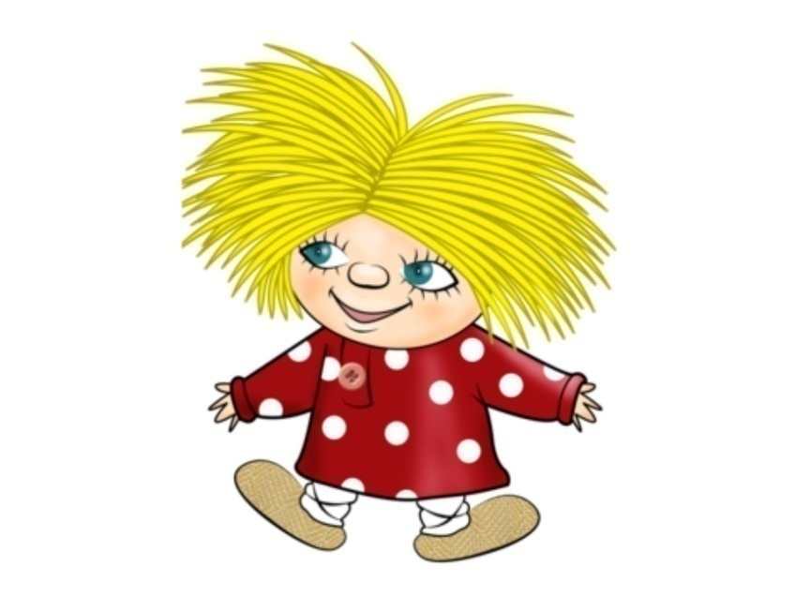
Здравствуйте , ребята!
Я Домовенок Кузя.
Люблю пошалить и пошутить.
А еще, я оберегаю детей и их здоровье!
Сегодня, я вам расскажу о правилах безопасности дома.

Slide 3


Много правил есть на свете,
Их должны запомнить дети!
Чтобы БЕЗОПАСНО жить –
Нужно с ПРАВИЛОМ дружить!

Slide 4
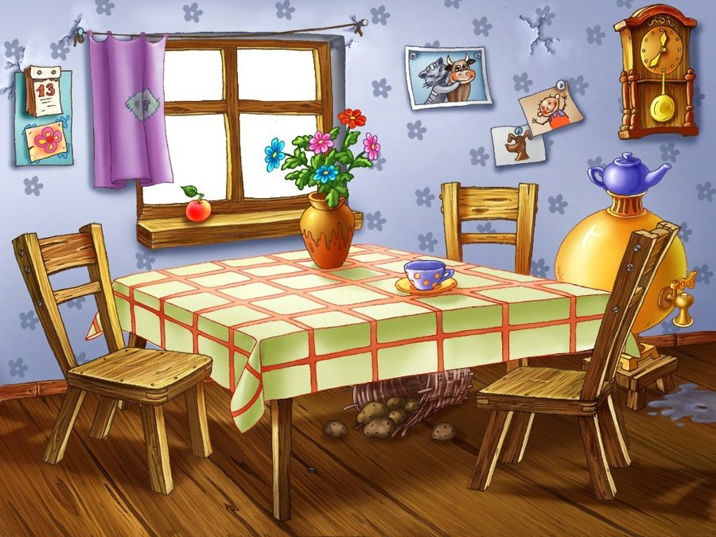
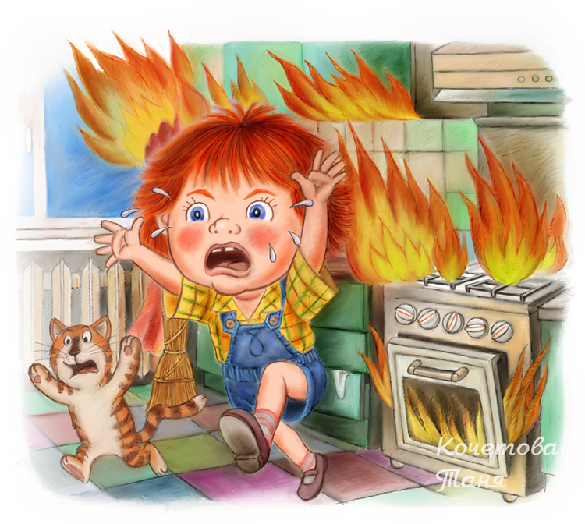

Дома- смех, тепло, уют…
Дома мама с папой ждут!
Но и дома могут вас подстерегать опасности!
Для того и нужно знать основы безопасности!

Slide 5
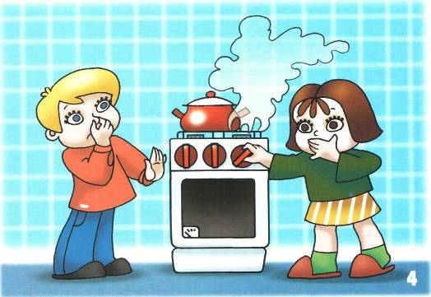
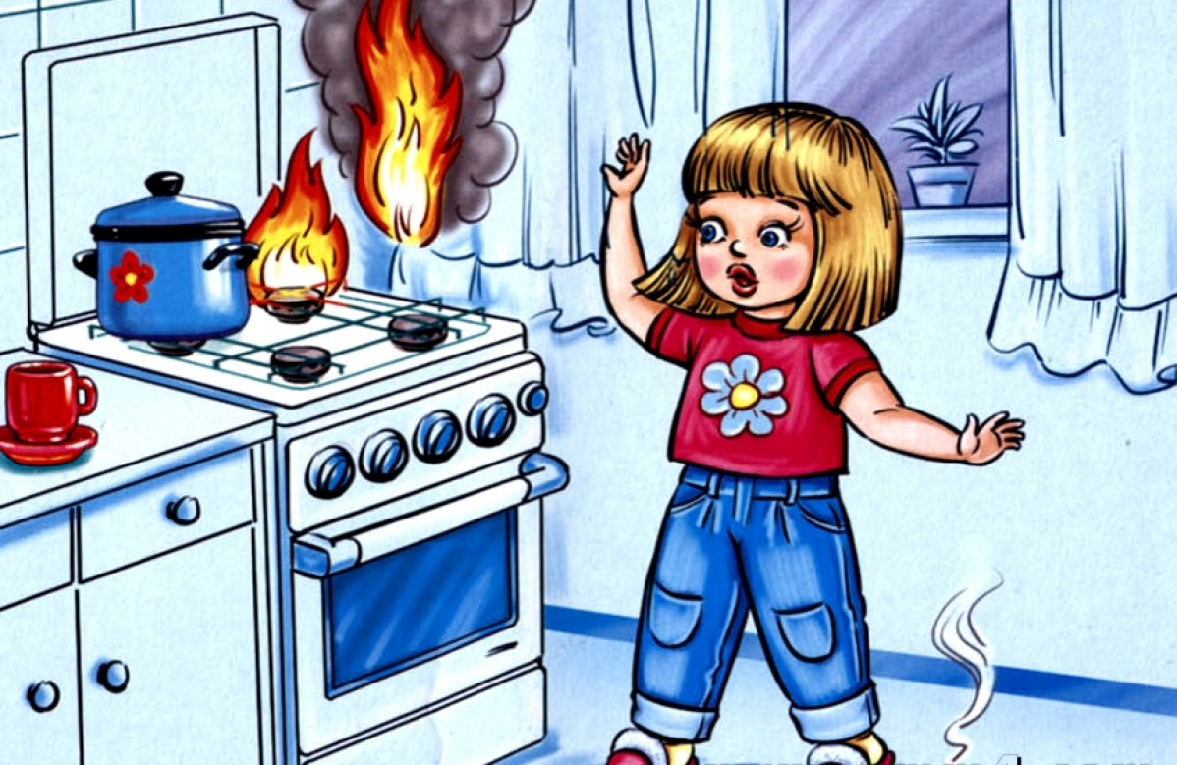
Газ опасен для здоровья,
Отравленье, взрыв, пожар.
От плиты держись подальше
Ведь опасен сильный жар.
Если дома появился сильный дым-
Ты не прячься, позвони по «01».

Slide 6
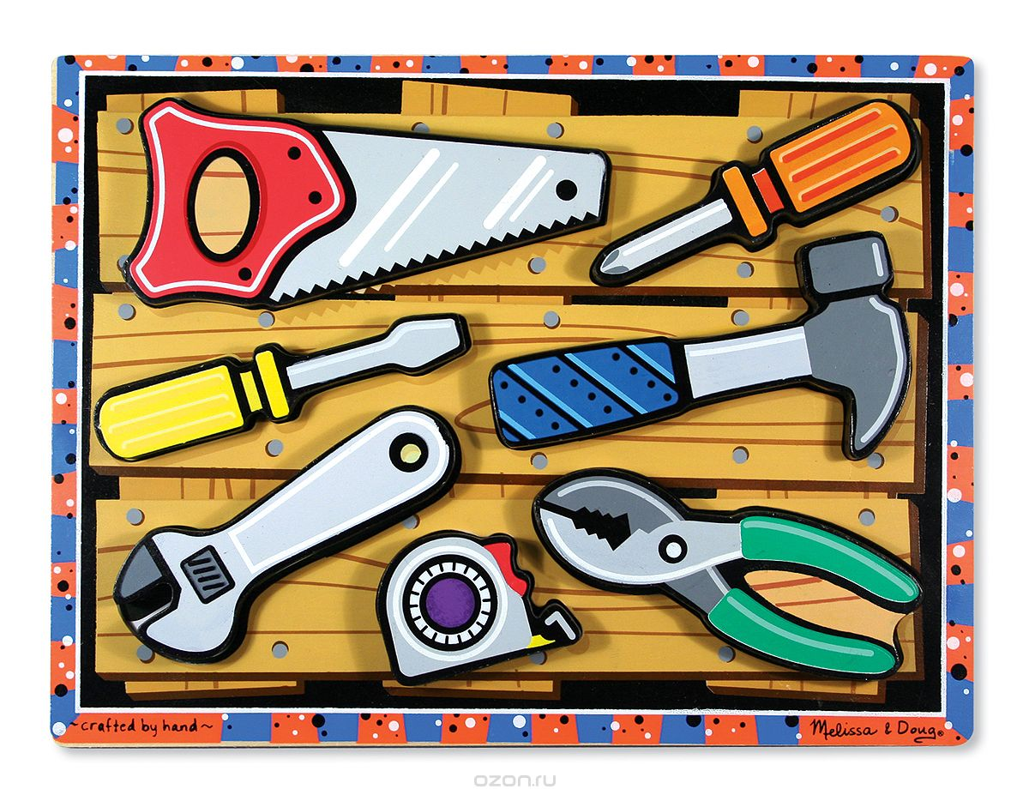
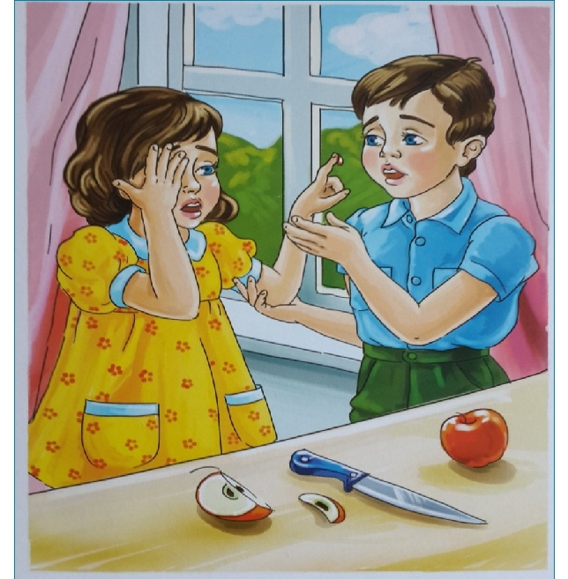
Инструменты папины
Брать не будем мы,
Ведь они тяжёлые,
Острые они.
Надо взрослым помогать,
Но нельзя без спроса брать
Нож, пилу и молоток!
Осторожным будь, дружок!

Slide 7
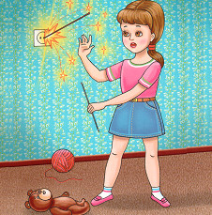
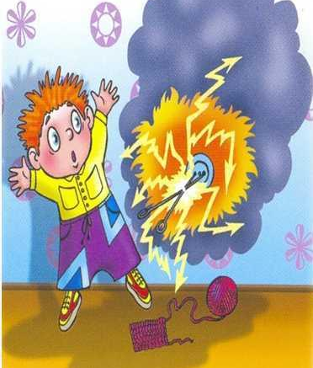
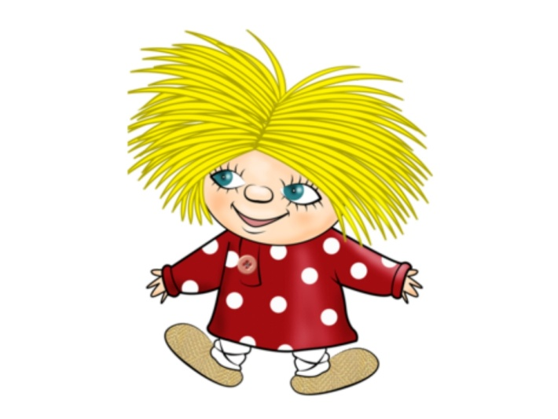
Вот розетка на стене:
Надо знать - тебе и мне,
Что в неё карандаши
Не вставляют малыши.
Это дырочки не тронь -
Вспыхнет сразу же огонь!
Ток бежит внутри розетки,
Не играйте с нею, детки!

Slide 8

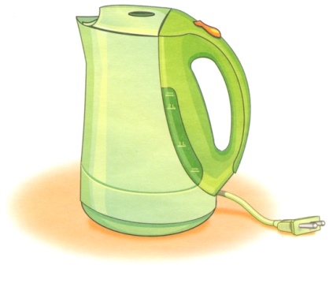

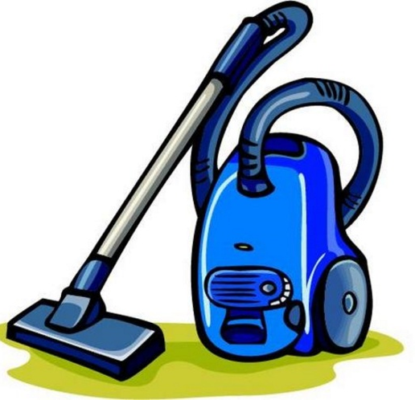
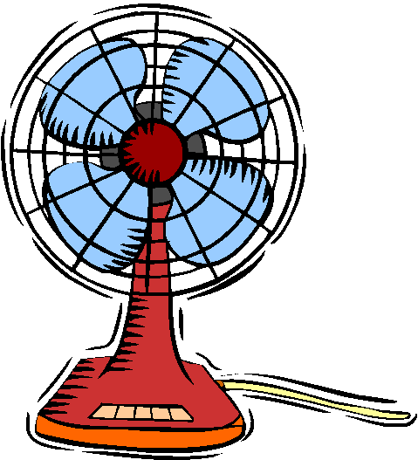

Есть еще один совет:
Электрический предмет
Если в руки ты берешь,
Ты ответственность несешь!
Помнить надо всем всегда,
Что приборы- не игра!

Slide 9
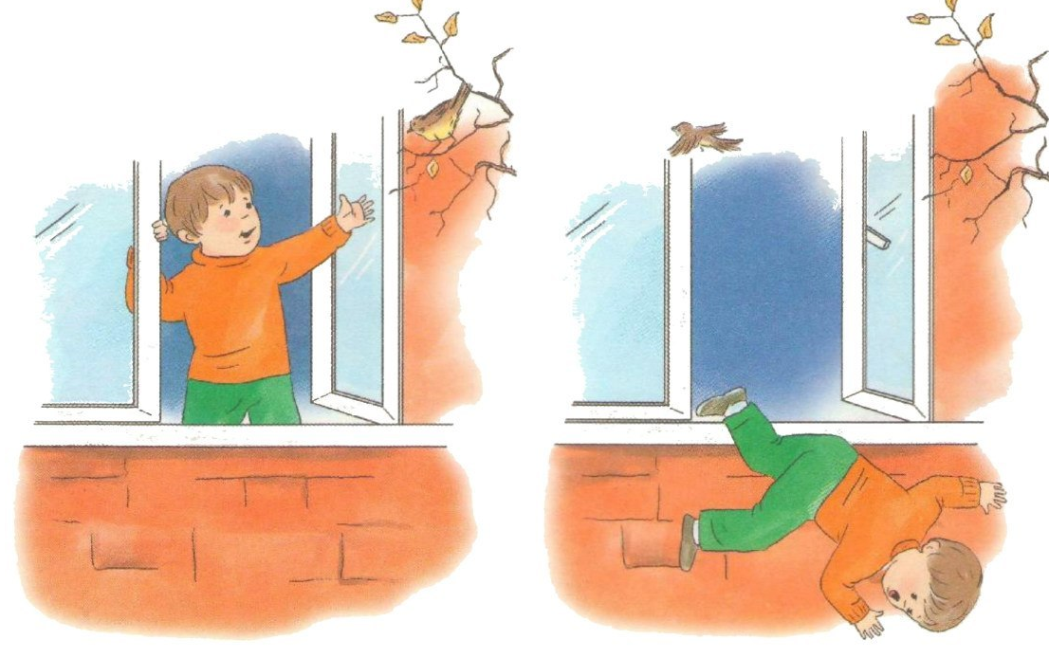

Если в доме есть балкон,
Помните, – опасен он!
И открытое окно
Привлекать вас не должно!
Чтоб вниз случайно не сорваться,
Нельзя на окна опираться,
Без взрослых на балконе быть,
Пытаться форточку открыть!

Slide 10
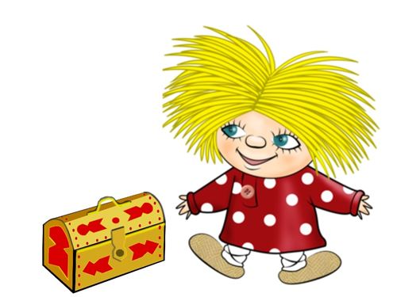
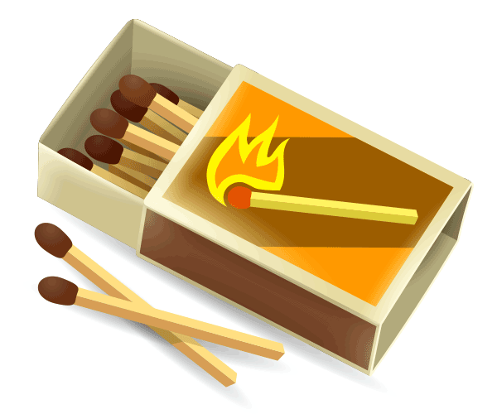
У меня есть чудо- сундучок!
В нем волшебные загадки про опасные предметы.
Это тесный-тесный дом.
Сто сестричек жмутся в нем.
И любая из сестер
Может вспыхнуть, как костер.
(Спички)

Slide 11

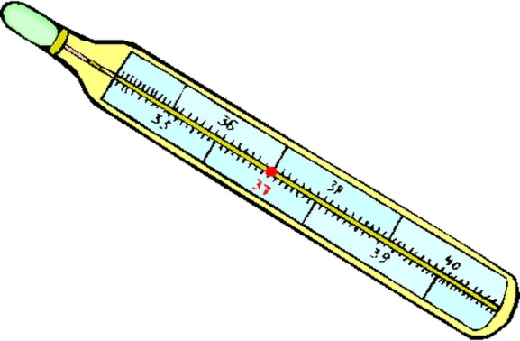
По одежде он плывет,
Как горячий пароход.
Стало все белье на диво
Очень гладким и красивым.
(Утюг)
Я под мышкой посижу
И что делать укажу:
Или разрешу гулять,
Или уложу в кровать.
(Градусник)

Slide 12


Не хочу я молчать –
Дайте вволю постучать!
И стучит день-деньской
Он железной головой.
(Молоток)
Весь я сделан из железа,
У меня ни ног, ни рук.
Я по шляпку в доску влезу,
А по мне все стук да стук.
(Гвоздь)

Slide 13


Два брата – не разлей вода
Ты с ними осторожно
Без их совместного труда
Разрезать что-то сложно.
(Ножницы)
Режет хлеб,
Намажет масло.
Но помни:
Есть с него опасно!
(Нож)

Slide 14


Дома мы одни остались,
Расшалились, разыгрались.
Слышим вдруг – звенит звонок.
Смотрим мы скорей в «глазок».
Незнакомцу не откроем
И покрепче дверь закроем.
От замка мы отойдём.
Папу с мамой подождём!

Slide 15
Если нам нужны врачи, -
Набираем мы – 03!
0 и 2 – любой звонит,
И полиция спешит!
01 мы наберём –
От пожара всех спасём!
Правила- простые эти!
Вы запомните их, дети!

Slide 16

Спасибо за внимание!

